Slide 1
1. 대표 화면
“당신을 위한”, “탐색” 탭
‘당신을 위한’ 탭은 사용자가 팔로우한 크리에이터들의 피드 위주로 보임
‘탐색＇탭은 사용자가 관심있어하는 컬럼과 관련된 피드 위주로 보임

Slide 2

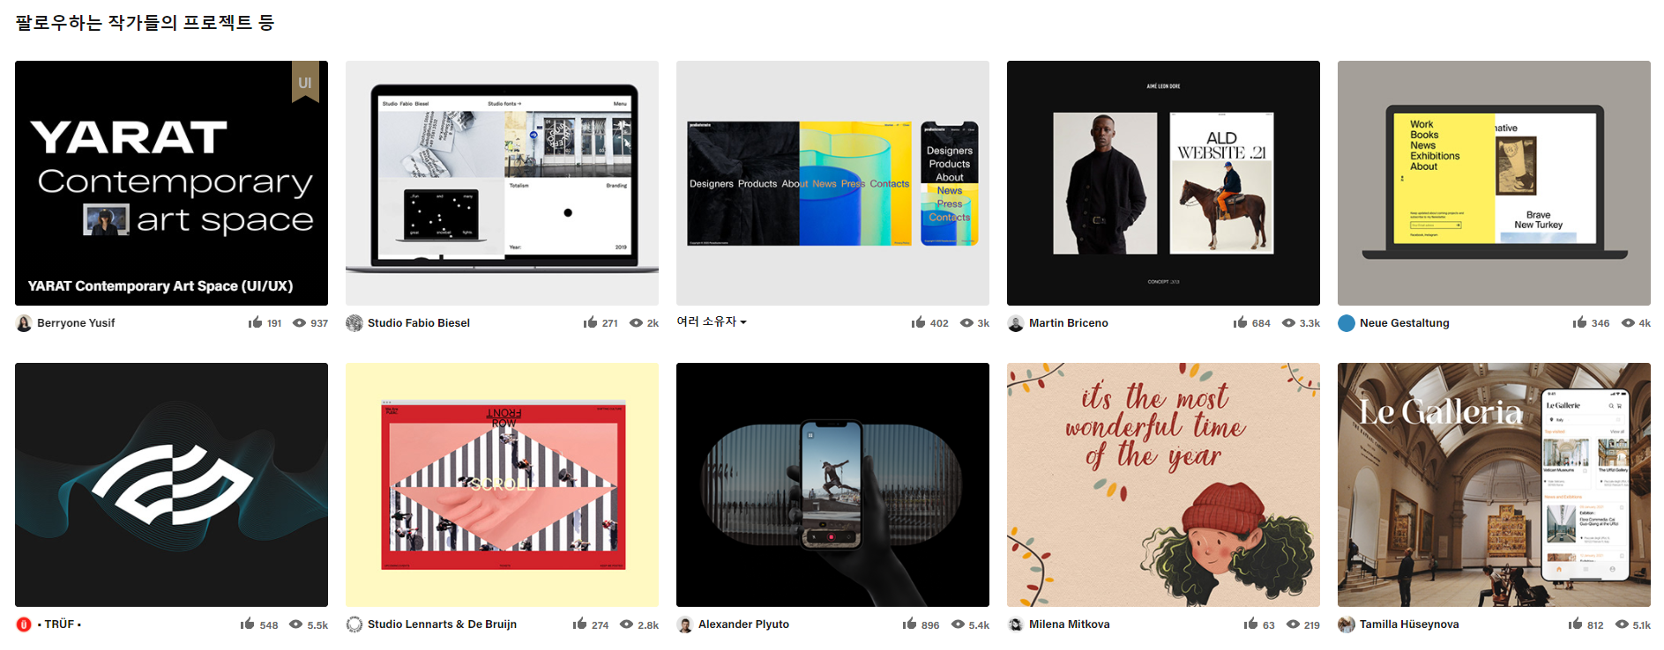
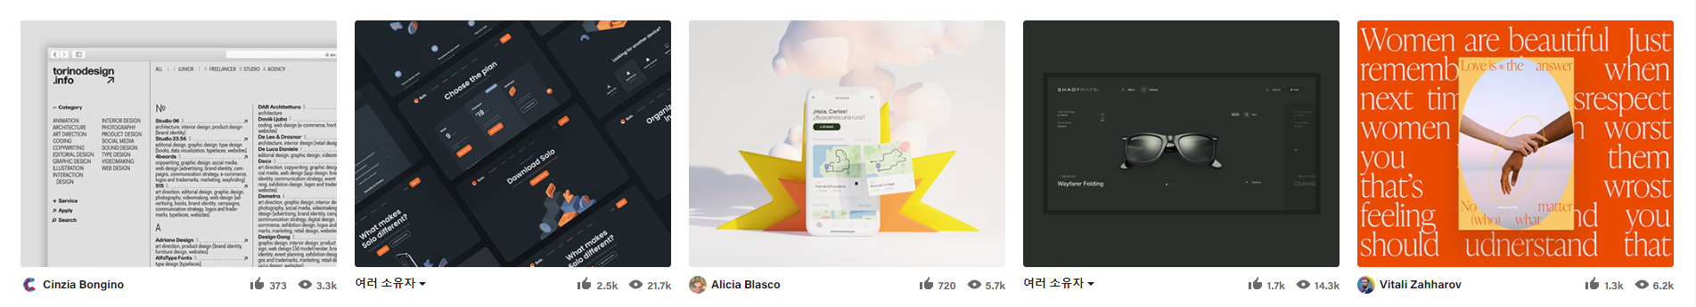
Enhance 당신을 위한 탐색
검색…
프로젝트 만들기
1

Slide 3
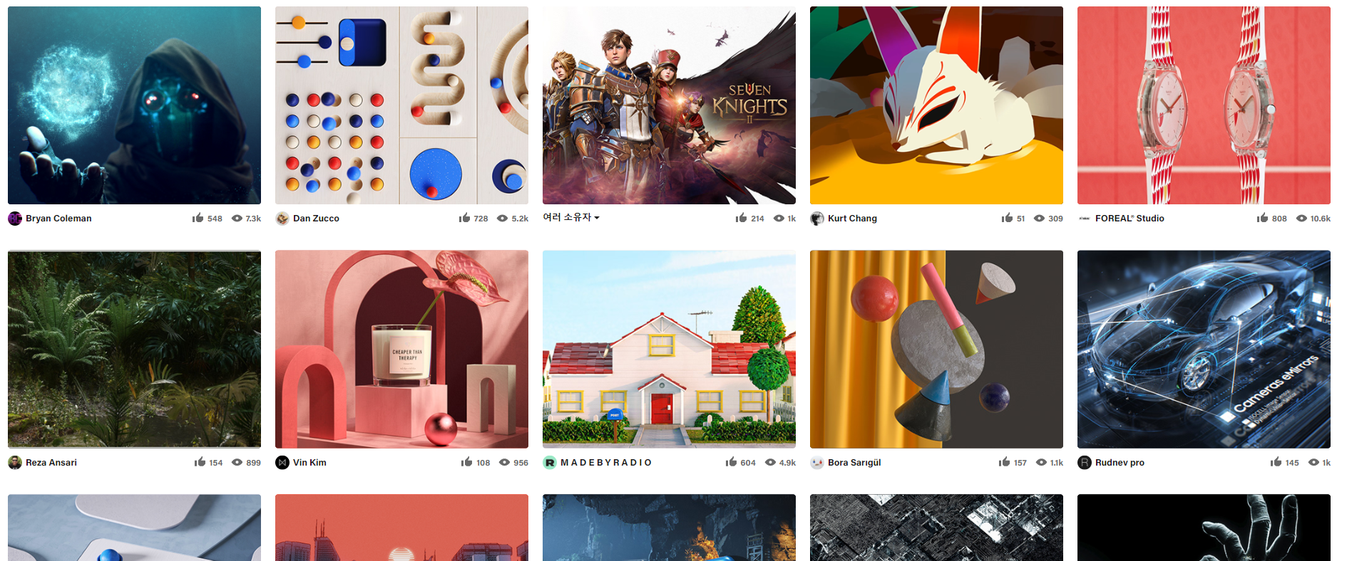
Enhance 당신을 위한 탐색
검색…
프로젝트 만들기
1
2-2
<
그래픽디자인
포토그래피
일러스트레이션
3D Art
UI/UX
모션
건축
…
>
3
2

Slide 4
Enhance 당신을 위한 탐색
검색…
프로젝트 만들기
그래픽디자인
포토그래피
일러스트레이션
3D Art
UI/UX
모션
2-2
<
건축
…
2-3 (popup)
>
그래픽디자인
포토그래피
일러스트레이션
3D Art
UI/UX
모션
건축
제품디자인
광고
미술

Slide 5
2. 검색 화면
크리에이트 분야를 골라 검색

Slide 6

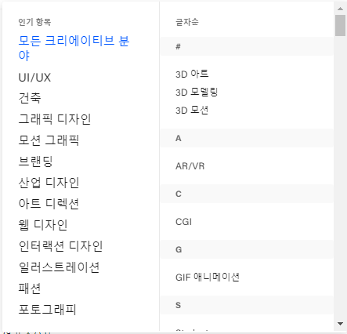
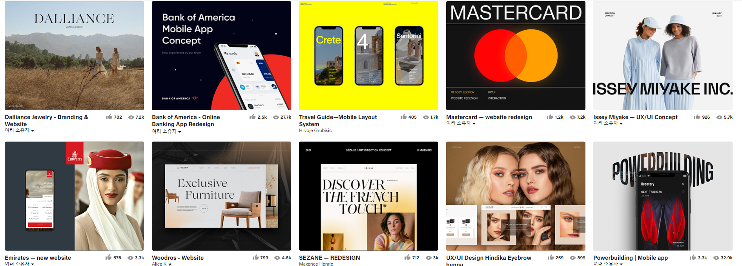
Enhance 당신을 위한 탐색
검색…
프로젝트 만들기
1
Enhance 검색
프로젝트
인물
2
크리에이티브 분야 ▼
4
3
4-1

Slide 7
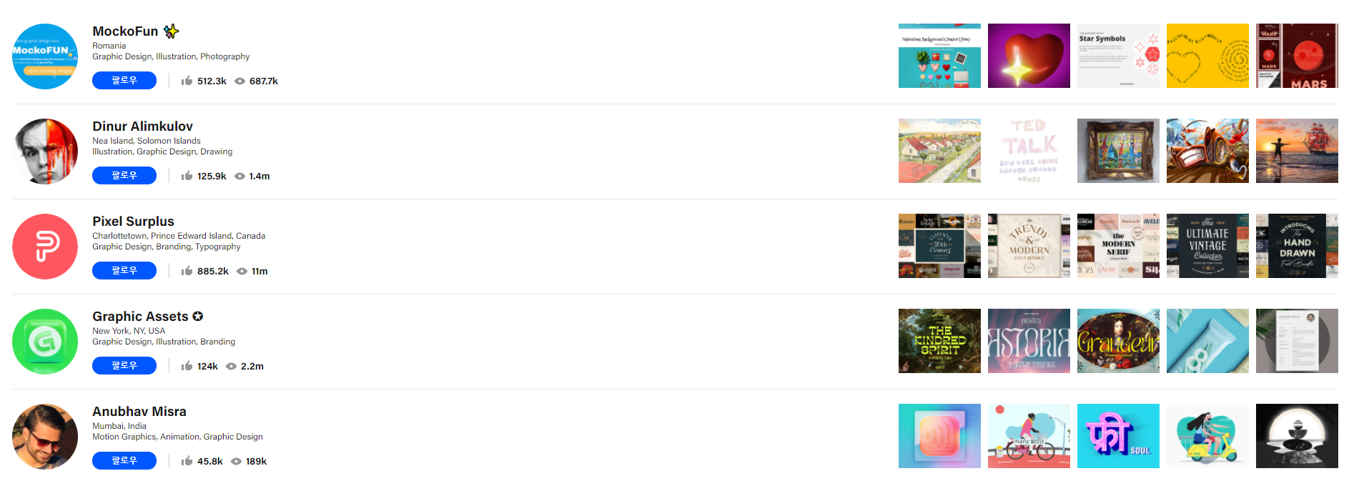
Enhance 당신을 위한 탐색
검색…
프로젝트 만들기
1
Enhance 검색
프로젝트
인물
2
크리에이티브 분야 ▼
4
3
5. 상세정보 이동
6. 팔로우

Slide 8
3. 다른 사용자 상세정보 화면
사용자 닉네임 클릭 시 이동

Slide 9
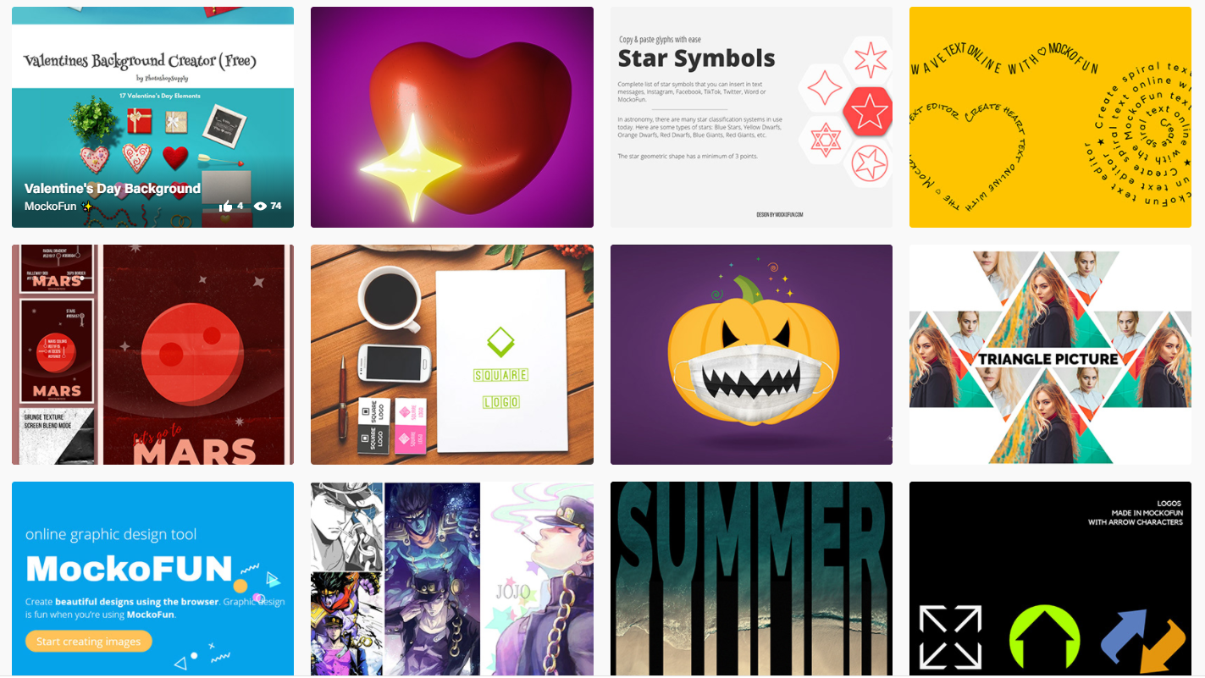
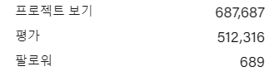
Enhance 당신을 위한 탐색
검색…
프로젝트 만들기
사용자 배너
사용자가 작성한 피드 목록
사용자이름
팔로우
메시지
ABOUT ME
여기에 사용자 소개글
멤버 가입일 : 2020년 11월 23일

Slide 10
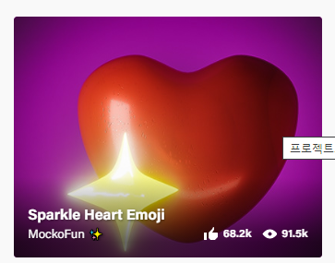
4. 다른 사용자가 올린 피드(게시글) 화면
피드를 클릭하기 전 섬네일에 마우스를 올릴 시 피드 제목, 작성자 닉네임, 좋아요수, 조회수 정보가 뜬다. ( 구현 불가능 할 시 섬네일 밑에 배치하는 걸로 대체해야 할 것 같다. )

Slide 11
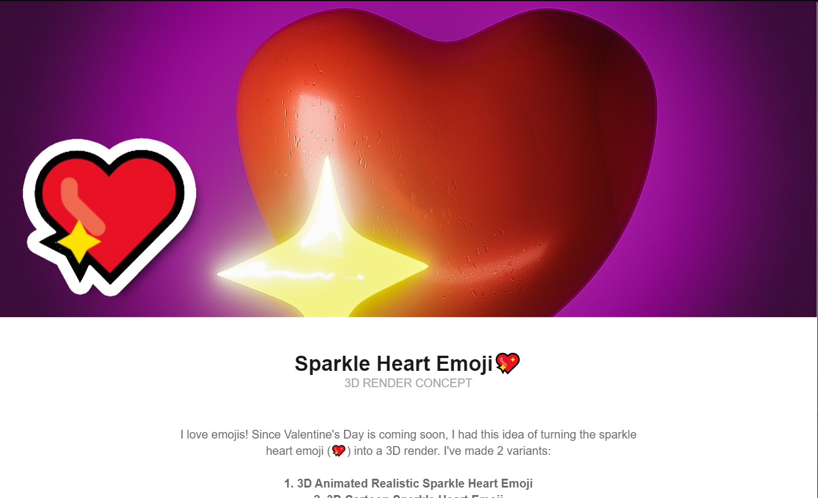
피드 제목
사용자이름 팔로우
게시글 형태는 이보다 조금 더 단순하게 할 예정
팔로우
고정 배너들
툴
스크롤 내리기
저장
평가
<
>
이전
다음

Slide 12

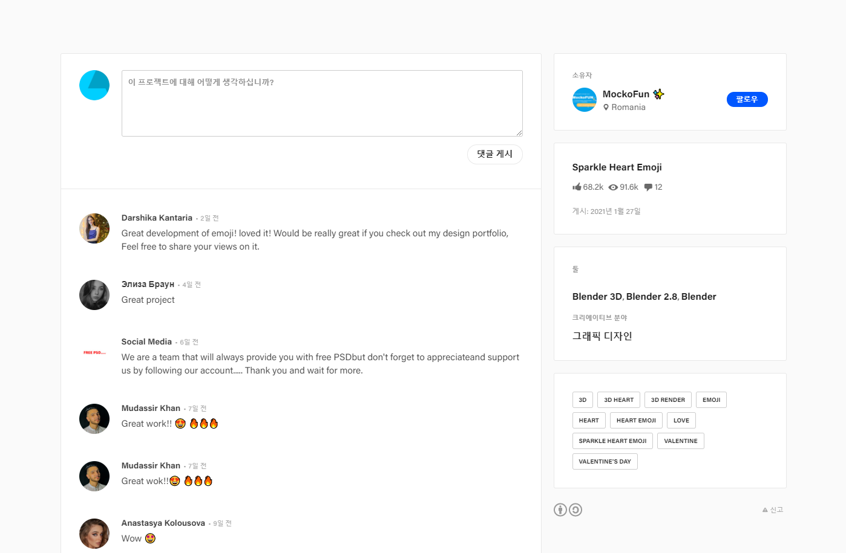
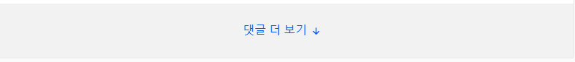
게시글의 마지막은 항상
이렇게 마무리됨
팔로우
댓글 게시
툴
댓글 삭제 시 옆에 작은 엑스가 뜸
저장
평가
댓글 목록 더 보기
<
>
이전
다음

Slide 13
5. DM (메시지) 화면
메시지 보내기, 삭제

Slide 14
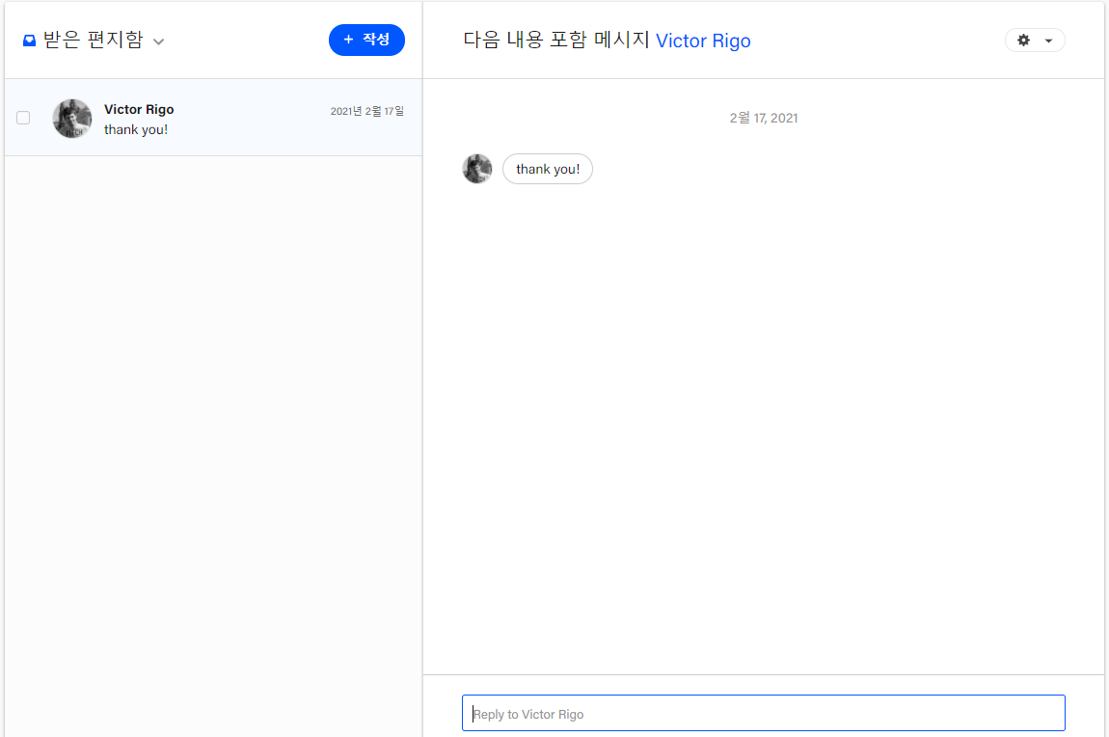
Enhance 당신을 위한 탐색
검색…
프로젝트 만들기
1
메시지 삭제
2
4

Slide 15
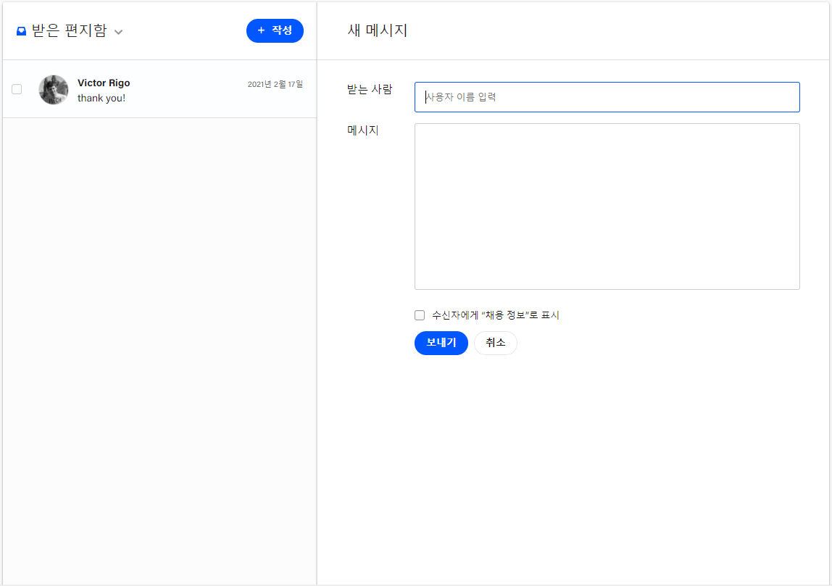
Enhance 당신을 위한 탐색
검색…
프로젝트 만들기
1
2
3

Slide 16
6. 사용자(본인) 상세정보 화면
프로필 수정, 프로필 배너설정, 사용자(본인)가 작성한 피드 목록 - 작업,
사용자(본인)가 저장한 피드 목록 – 무드보드

Slide 17
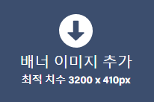
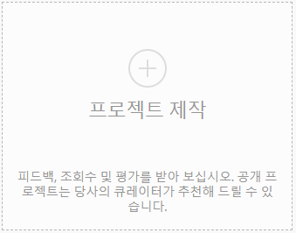
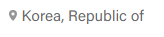

Enhance 당신을 위한 탐색
검색…
프로젝트 만들기
작업
무드보드
평가
사용자이름
사용자가 등록한 피드 목록
내 프로필 편집
ABOUT ME
여기에 사용자 소개글
1
멤버 가입일 : 2020년 11월 23일

Slide 18
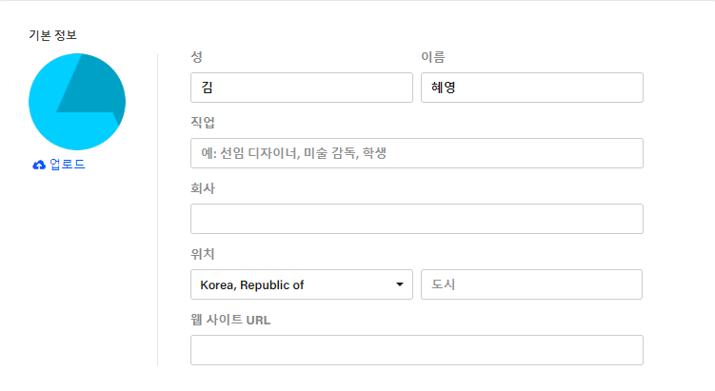
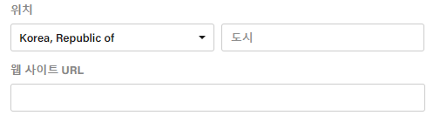
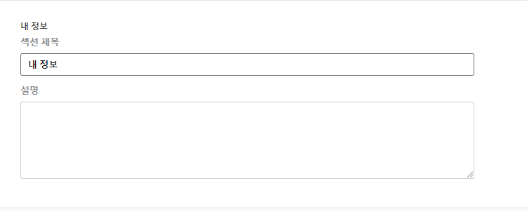
Enhance 당신을 위한 탐색
검색…
프로젝트 만들기
변경 내용 저장하기
3
2
사용자 소개글

Slide 19
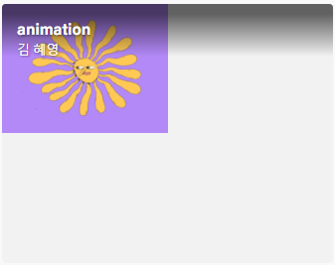
Enhance 당신을 위한 탐색
검색…
프로젝트 만들기
작업
무드보드
평가
사용자이름
사용자가 저장한 다른 피드의 목록
내 프로필 편집
ABOUT ME
여기에 사용자 소개글
멤버 가입일 : 2020년 11월 23일

Slide 20
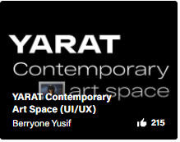
Enhance 당신을 위한 탐색
검색…
프로젝트 만들기
작업
무드보드
평가
사용자이름
사용자가 좋아요한 다른 피드의 목록
내 프로필 편집
ABOUT ME
여기에 사용자 소개글
멤버 가입일 : 2020년 11월 23일

Slide 21
7. 프로젝트 만들기 화면
피드 등록, 수정, 삭제

Slide 22


Enhance 당신을 위한 탐색
검색…
프로젝트 만들기
1
2
이미지
텍스트
설정
3
계속

Slide 23
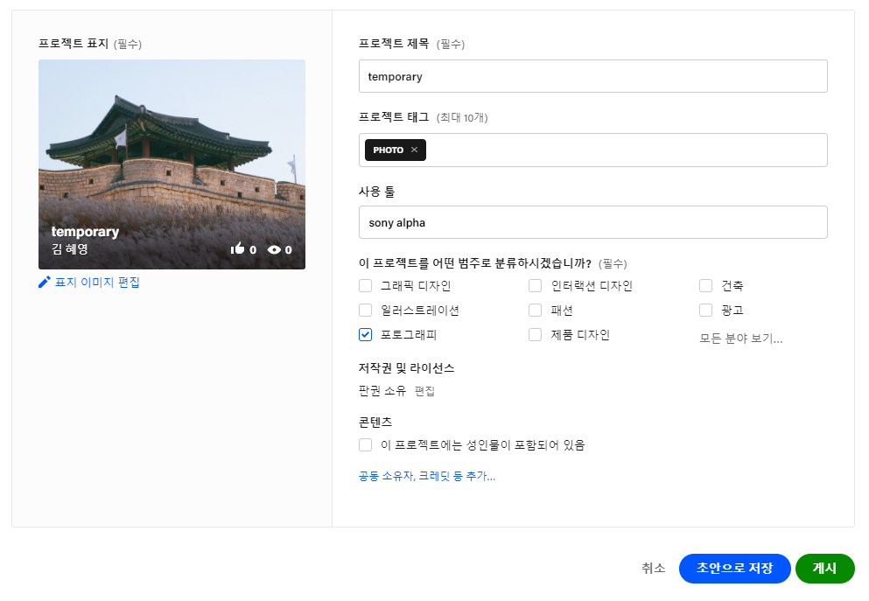
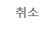
Enhance 당신을 위한 탐색
검색…
프로젝트 만들기
3-1
이미지
텍스트
설정
3
계속
4

Slide 24
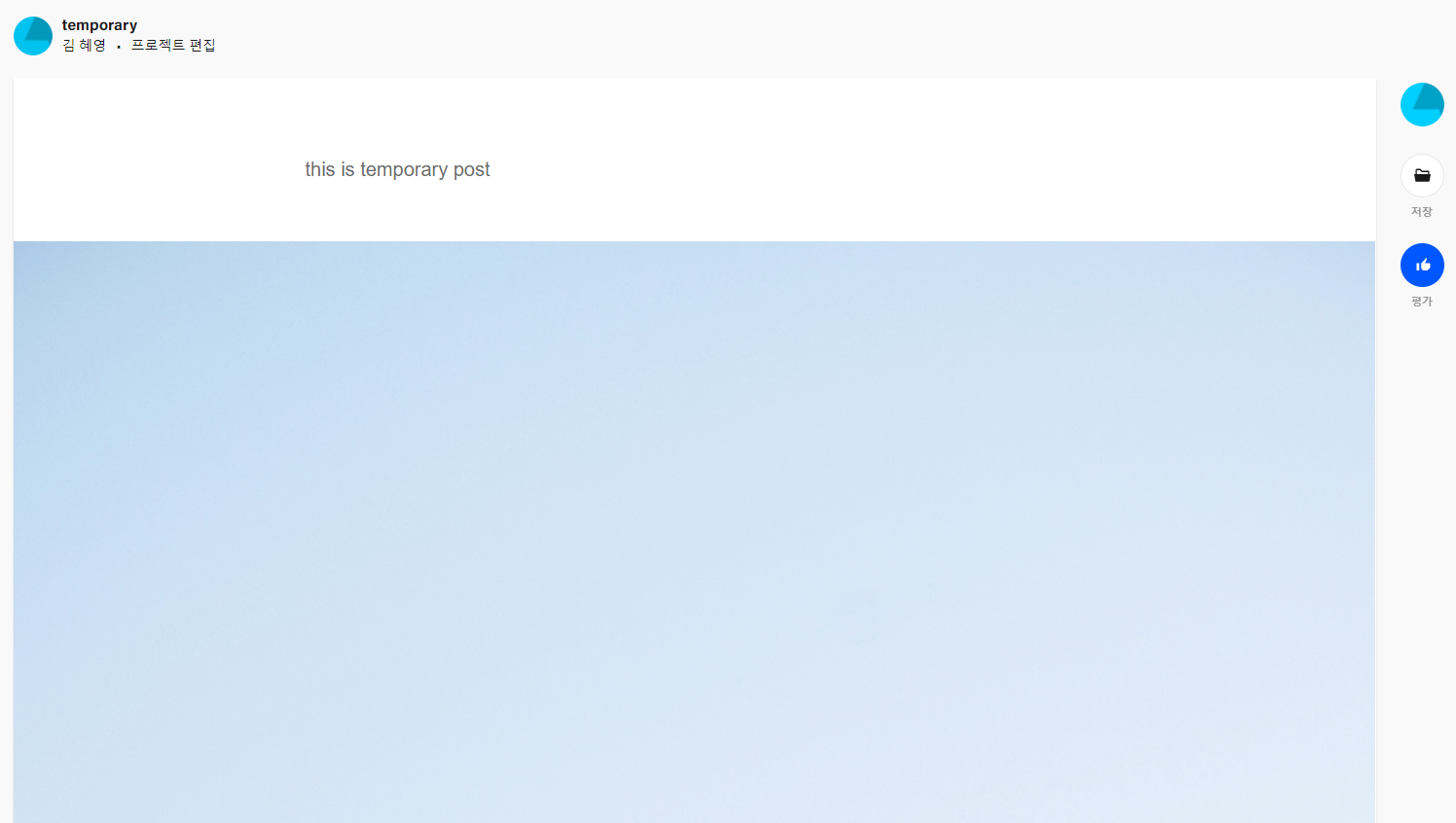
Enhance 당신을 위한 탐색
검색…
프로젝트 만들기
피드 등록 후..
1

Slide 25
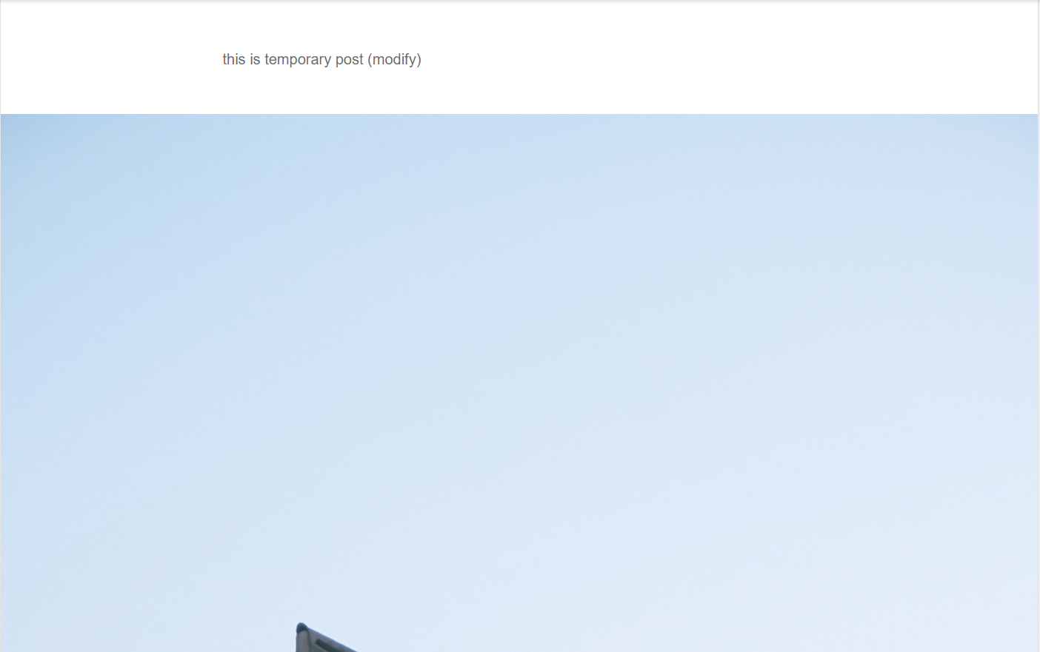
Enhance 당신을 위한 탐색
검색…
프로젝트 만들기
2
이미지
텍스트
설정
3
업데이트
삭제

Slide 26
8. 회원가입 및 로그인 화면

Slide 27
Enhance 당신을 위한 탐색
검색…
로그인
등록
1

Slide 28
회원가입 화면
계정 만들기
이미 계정이 있으십니까? 로그인
이메일 주소
이름
Enhance
생년월일
년 월 일
국가/지역
계정 만들기

Slide 29
로그인 화면
로그인
신규 사용지이신가요? 계정 만들기
이메일 주소
Enhance
암호
로그인하기

